Slide 1

化学工学会関東支部横浜大会
横浜国立大学
2019/8/8
数値シミュレーションによる
粉末金型充填における吸引効果の影響
○吉田昂生¹ 森勇稀¹ 高畑和弥¹ 酒井幹夫^{2*}
1. 東京大学大学院工学系研究科原子力国際専攻
2. 東京大学大学院工学系研究科レジリエンス工学研究センター

Slide 2
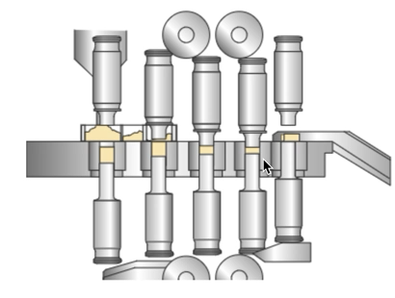
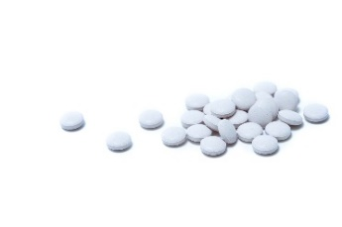
研究背景
・粉末金型充填
・吸引効果
錠剤などの成型プロセスの一部。
プロセス全体の時間的ボトルネック。
下杵の降下により粉末の充填を促す効果。
粉末金型充填の高速化に用いられる。
・ 低圧領域をつくりだす
下杵の降下はその上部と粉末の間に低圧領域をつくりだしていることが実験により明らかにされた。 ^{[1]} ^{[2]}
問題点
・粒子への作用の仕方が不明
吸引効果によって粒子にどのような力が作用し、充填が促進されるのか明らかになっていない。
Rotary Tablet Press Machine
(Copyright © 2003 HATA TEKKOSHO CO.,LTD. All rights reserved.)
・下杵の降下速度の影響が不明
吸引効果を発生させる下杵の降下について、その速度が吸引効果に与える影響が明らかになっていない。
Tablet
[1] S. Jackson, I.C. Sinka, A.C.F. Cocks, 2006
[2] C. –Y. Wu, Y. Guo, 2012

Slide 3
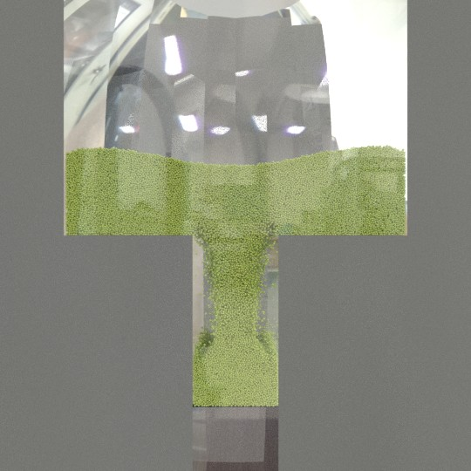
本研究の目的
✗ 実験では分析が困難
・視覚的な観測には限界がある
・センサの設置により粒子の動きが変わってしまう
・下杵の降下速度は加速の影響で任意の値を設定することが難しい
○ 数値シミュレーションなら分析が容易
・充填途中も含め詳細に状態を観測可能
・センサの設置が不要で、あらゆるパラメータを確認できる
・下杵の降下速度を任意の値に設定することができる
✎ 本研究の目的
数値シミュレーションを用いて吸引効果の作用メカニズムを明らかにする

Slide 4
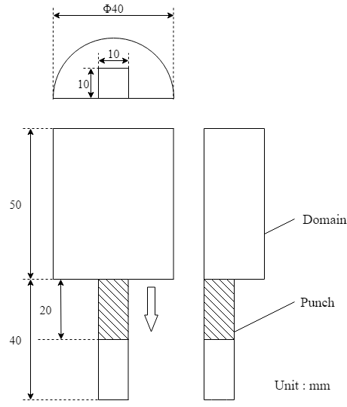
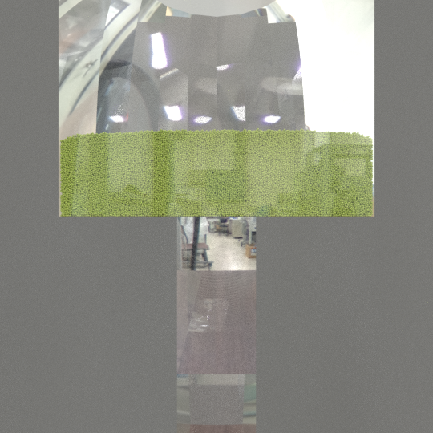
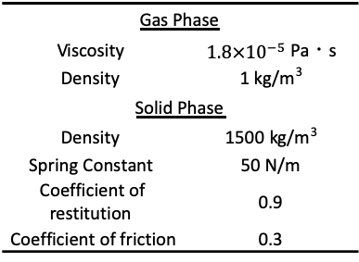
解析条件
下杵の降下速度をパラメータとし100, 200, …, 700 mm/s の7ケースを比較
物性値
Gas Phase
Viscosity | $1.8×{10}^{−5}$ Pa・s
Density | 1 kg/m³
Solid Phase
Density | 1500 kg/m³
Spring Constant | 50 N/m
Coefficient of restitution | 0.9
Coefficient of friction | 0.3
計算条件
Diameter | 250 μm
Number of particles | 500,000
System | Mono-dispersed
Grid size | 0.5 mm
Calculation time | 0.24 s

Slide 5
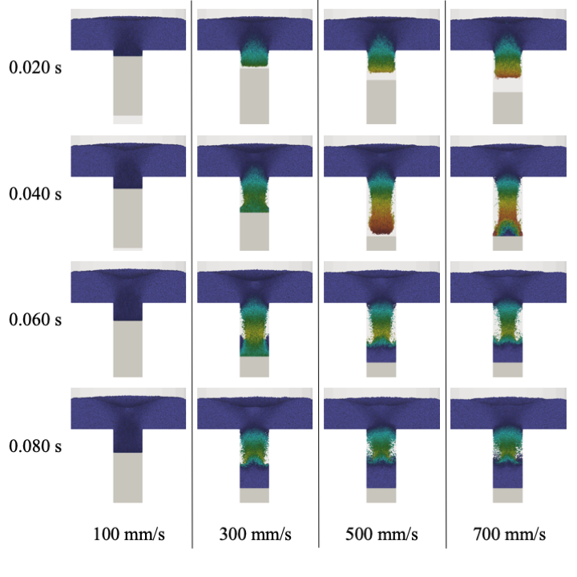
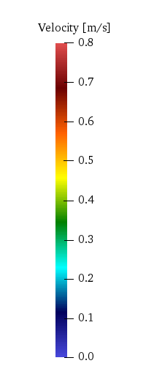
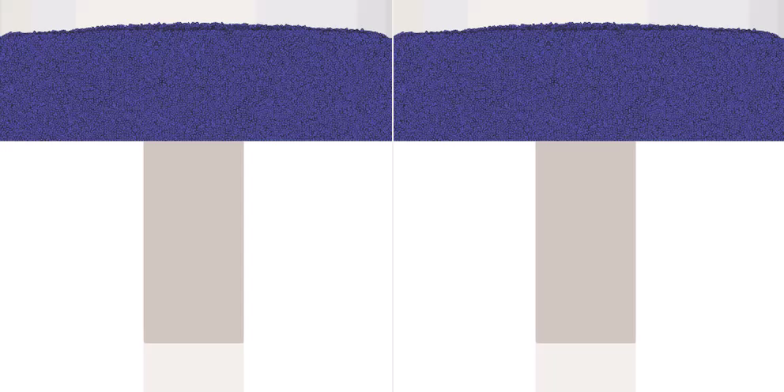
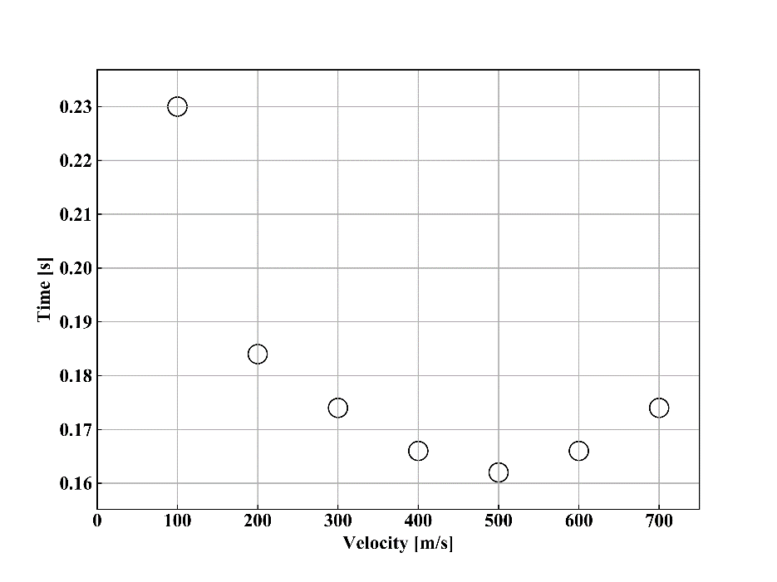
結果・考察
速度が大きいと粒子も空気も多く入り込む
100 mm/s
300 mm/s
中心部分に粒子
その周りに空気がある
充填量に差がない
下杵の降下速度と充填完了時間の関係
500 mm/s
700 mm/s
充填完了時間は下杵の降下速度に比例しない

Slide 6
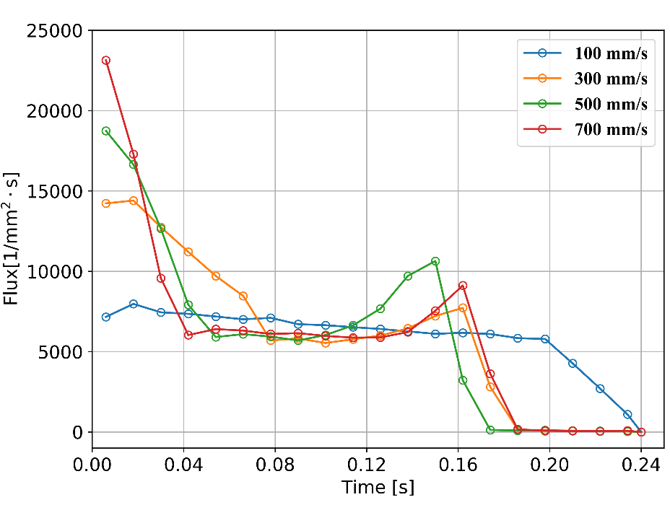
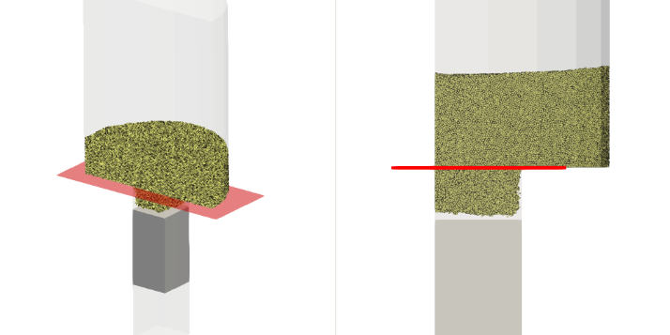
結果・考察
① 100 mm/sが他と異なる
②
一定以上の下杵の降下速度が吸引効果の発生には必要と考えられる
③
①
②下杵降下の瞬間にフラックスが上昇
フラックスの大きさは下杵の降下速度に比例している
③充填の終盤にフラックスが上昇
フラックスの上昇が現れる早さが充填完了時間の短さと一致
フラックスの観測面

Slide 7
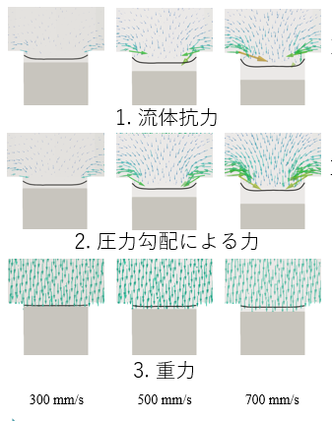
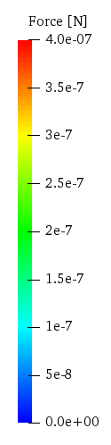
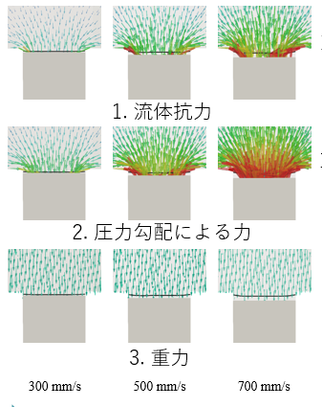

結果・考察
重力の約9倍（最大）
重力の約8倍（最大）
0.002 s
0.006 s
・下杵の降下速度に比例して作用する力が大きい
・時間の経過に対する力の減衰が早い
originality
下杵降下の瞬間の作用で吸引効果が発生する

Slide 8

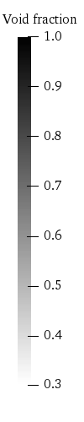
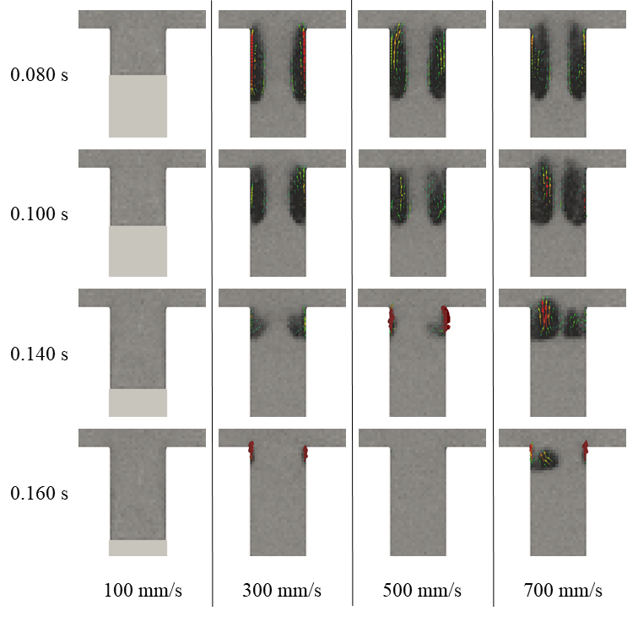
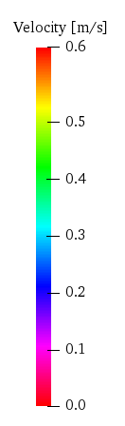
結果・考察
0.014 s
流入路が空気により遮断
空気が抜け終わる
= 後半のフラックス上昇
originality
空気によって流入路が狭められ充填完了時間に差がでる

Slide 9
結論
吸引効果の作用メカニズムについて重要な特徴を明らかにできた
1. 吸引効果の発生には一定以上の下杵降下速度が必要である
粒子の自然落下速度に対して一定以上の下杵の降下速度がない場合、粒子にほとんど力は作用せず、吸引効果が発生しない。
2. 粒子に作用する下杵が降下する瞬間の力が吸引効果を生む
下杵降下開始の瞬間に流体抗力および圧力勾配による力が粒子に作用し、粒子が引き込まれる。この力の大きさは、下杵の降下速度に比例して強くなる。
3. 取り込んだ空気が粒子の流入路を制限する
吸引効果の発生により、粒子の流入路は充填領域の中心部分に集中する。下杵の降下速度に比例して流入路は狭まり、速度が大きすぎると流入路が遮断され充填完了の遅れにつながる。
実験では観測できない知見を得ることができた

Slide 10
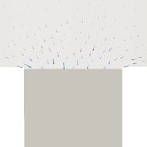
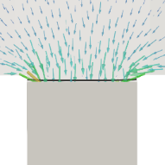
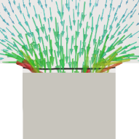
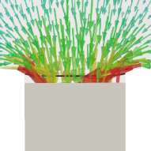

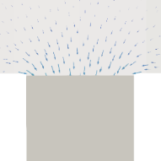
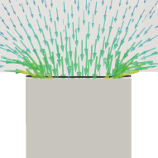
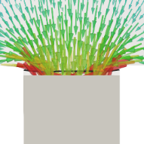
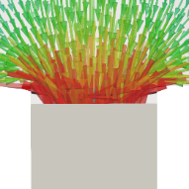
結果・考察
流体抗力 (0.02s)
圧力勾配による力 (0.02s)
100 mm/s
300 mm/s
500 mm/s
700 mm/s
流入量があがる
流入量が落ちる
下杵の降下速度と充填完了時間の関係
originality
下杵の降下速度に対して充填完了時間は極小値をとる

Slide 11
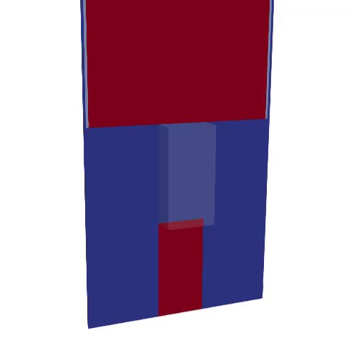
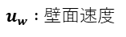
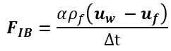
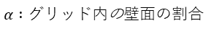
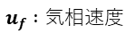
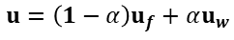
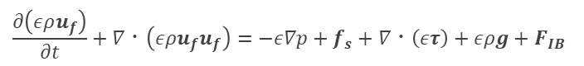
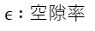
解析手法
✗ 移動する壁面の扱いが難しい
数値シミュレーションにおいて、移動する壁面の境界条件は複雑になりやすく、扱いが難しい。
埋め込み境界法^{[1]}
流体領域
流体グリッド内の壁面の割合を用いて流体ー壁面間の相互作用を評価。シンプルなアルゴリズムで計算が可能。
$$u=\left(1−α\right)u_{f}+αu_{w}$$
$$F_{IB}=\frac{αρ_{f}\left(u_{w} −u_{f}\right)}{Δt}$$
$α :グリッド内$の壁面の割合
$u_{w} :壁面$速度
$u_{f} :気相$速度
壁面
気相の支配方程式
$$\frac{∂\left(ερu_{f}\right)}{∂t}+∇・\left(ερu_{f}u_{f}\right)=−ε∇p+f_{s}+∇・\left(ετ\right)+ερg+F_{IB}$$
$$ϵ :空隙率$$
埋め込み境界法で定義されているフィールドが移動する壁面に追従している様子
[1] C.S. Peskin, 1972
Notes:
5分
Signed Distance Function
Boundary is defined by the scalar field of the distance from wall. With this scalar field, it is easy to calculate the interaction between a particle and a wall.
ImmersedBoundary Method
The interaction between the gas phase and a wall is calculated only by ratio of the wall in a staggered grid. The ratio is obtained easily by Signed Distance Function.
This combination of boundary conditions enables it easy to calculate interaction with wall in arbitrary wall shape, only with very simple algorithms.

Slide 12
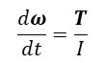
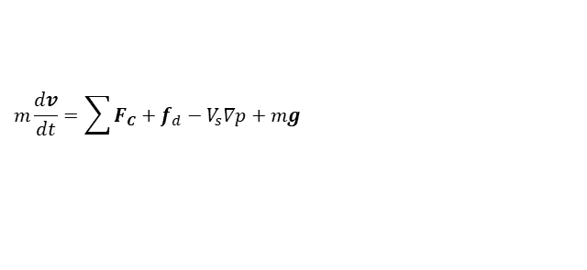
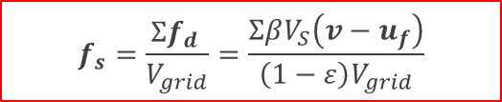
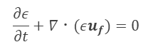
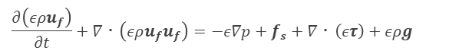
解析手法
・DEM-CFD法^{[1]}
本研究ではDiscrete Element Method (DEM)とComputational Fluid Dynamics (CFD)を組み合わせたDEM-CFD法を用いて、数値解析を行った。
固相 : DEM^{[2]} (離散要素法)
気相 : CFD + 局所体積平均法^{[3]}
$$m\frac{dv}{dt}=\sum{F_{C}}+f_{d}−V_{s}∇p+mg$$
$$\frac{∂\left(ερu_{f}\right)}{∂t}+∇・\left(ερu_{f}u_{f}\right)=−ε∇p+f_{s}+∇・\left(ετ\right)+ερg$$
×
$$\frac{dω}{dt}=\frac{T}{I}$$
$$\frac{∂ε}{∂t}+∇・(εu_{f})=0$$
$$f_{s}=\frac{Σf_{d }}{V_{grid}}=\frac{ΣβV_{S}\left(v−u_{f}\right)}{\left(1−ε\right)V_{grid}}$$
運動量の交換
[1] Y. Tsuji et al., (1993).
[2] P.A. Cundall and O.D. Strack, (1979)
[3] T.B. Anderson and R. Jackson, (1967)

Slide 13
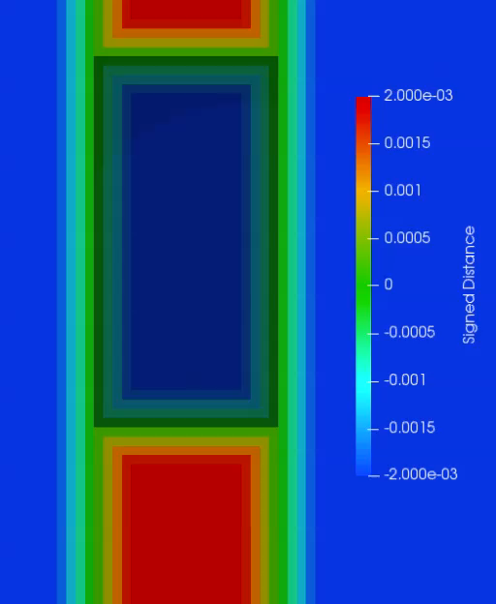
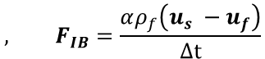
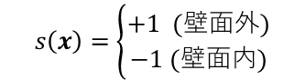
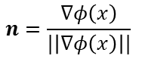
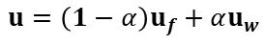
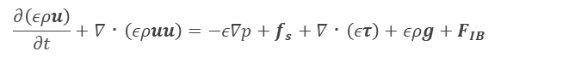
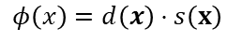
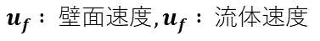
解析手法
・境界条件
本研究では、下杵の落下を伴うため移動する壁面を扱うことになる。境界条件として、SDFとIBMを用いることにより、固気混相流において移動を伴う壁面を容易に扱うことができる。
固相 : SDF^{[1]} (符号付距離関数)
$$φ\left(x\right)=d\left(x\right)⋅s\left(x\right)$$
$$n=\frac{∇φ\left(x\right)}{|\left|∇φ\left(x\right)\right||}$$
$$s\left(x\right)=\left\{\begin{aligned}+1 (壁面外) \\ −1 (壁面内)\end{aligned}\right.$$
+
気相 : IBM^{[2]} (埋込境界法）
$$u=\left(1−α\right)u_{f}+αu_{w}$$
$$, F_{IB}=\frac{αρ_{f}\left(u_{s} −u_{f}\right)}{Δt}$$
$$\frac{∂\left(ερu\right)}{∂t}+∇・\left(ερuu\right)=−ε∇p+f_{s}+∇・\left(ετ\right)+ερg+F_{IB}$$
$$α :流体構造格子内を占める壁面の割合$$
$$u_{f} : 壁面速度, u_{f} : 流体速度$$
SDFにより定義されたスカラーフィールドが壁面の移動に合わせて変化する様子
[1] Y. Shigeto et al, Chem. Eng. J. (2013).
[2] C.S. Peskin, J. Comput. Phys. (1972).

Slide 14
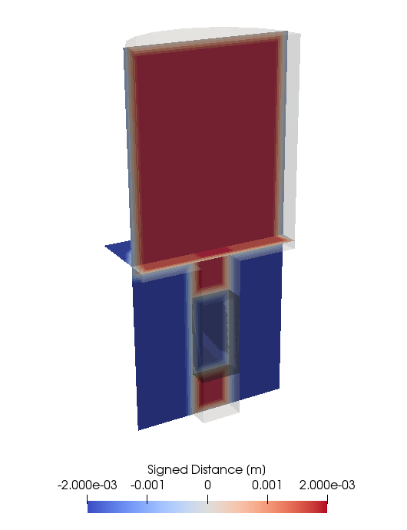
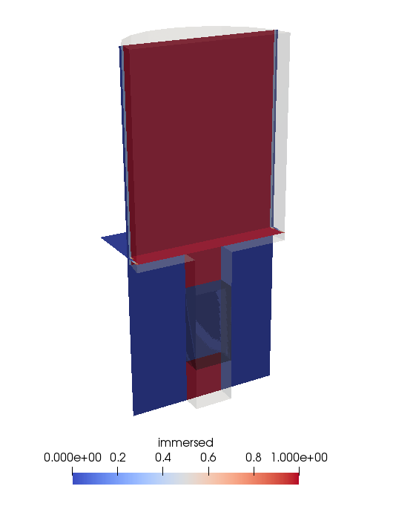
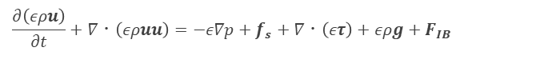





解析手法
・境界条件
本研究では、下杵の落下を伴うため移動する壁面を扱うことになる。境界条件として、SDFとIBMを用いることにより、固気混相流において移動を伴う壁面を容易に扱うことができる。
固相 : SDF^{[1]} (符号付距離関数)
$$φ\left(x\right)=d\left(x\right)⋅s\left(x\right)$$
$$n=\frac{∇φ\left(x\right)}{|\left|∇φ\left(x\right)\right||}$$
$$s\left(x\right)=\left\{\begin{aligned}+1 (壁面外) \\ −1 (壁面内)\end{aligned}\right.$$
+
気相 : IBM^{[2]} (埋込境界法）
$$u=\left(1−α\right)u_{f}+αu_{w}$$
$$, F_{IB}=\frac{αρ_{f}\left(u_{s} −u_{f}\right)}{Δt}$$
$$\frac{∂\left(ερu\right)}{∂t}+∇・\left(ερuu\right)=−ε∇p+f_{s}+∇・\left(ετ\right)+ερg+F_{IB}$$
$$α :流体構造格子内を占める壁面の割合$$
SFD・IBMそれぞれによりつくられるフィールド
$$u_{f} : 壁面速度, u_{f} : 流体速度$$
[1] Y. Shigeto et al, Chem. Eng. J. (2013).
[2] C.S. Peskin, J. Comput. Phys. (1972).

